Slide 1
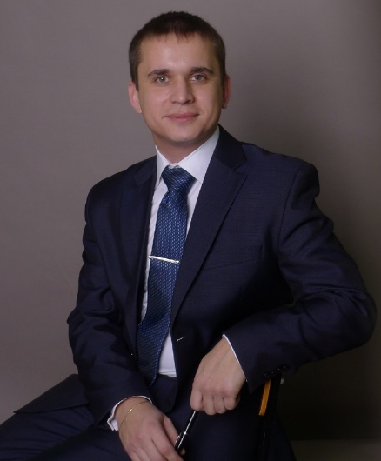
Ковалевский Станислав Александрович
Место работы:
МБОУ «Школа № 121»
Должность:
учитель истории
Педагогическое кредо:
Не останавливайся на достигнутом

Slide 2
Тема
Презентация на уроках истории и обществознания как средство активизации познавательной деятельности учащихся

Slide 3
Актуальность
Использование презентаций в рамках занятий приводит к целому ряду положительных эффектов:
обогащает урок наглядностью
психологически облегчает процесс усвоения
возбуждает живой интерес к предмету познания
расширяет общий кругозор учащихся
повышает производительность труда учителя и учащихся на уроке

Slide 4
Анализ выявленных проблем
Требования ФГОС
Существующая ситуация
в образовании
Владение навыками поиска, анализа и интерпретации информации
Низкая мотивация обучающихся к овладению знаниями
Умение использовать ИКТ-технологии
Невысокий уровень освоения обучающимися современных компьютерных технологий

Slide 5
Цели и задачи педагогической деятельности
Цель – использование презентаций на занятиях для формирования мотивационной среды
Изучение работ ученых и педагогов
Создание обучающих заданий
Проведение занятий с использованием презентаций
Проведение анализа эффективности
Задачи

Slide 6
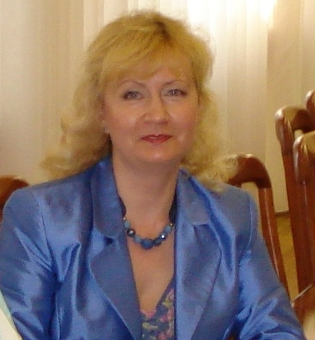
Теоретическое обоснование личного вклада
Панюкова, С.В. Использование информационных и коммуникационных технологий в образовании: учеб. пособие для студ. высш. учеб. заведений / С.В. Панюкова. — М.: Издательский центр «Академия», 2010. — 224 с.
Презентация как результат проектной деятельности
Использование презентации как средства подготовки к занятиям
Инструменты для создания презентаций

Slide 7
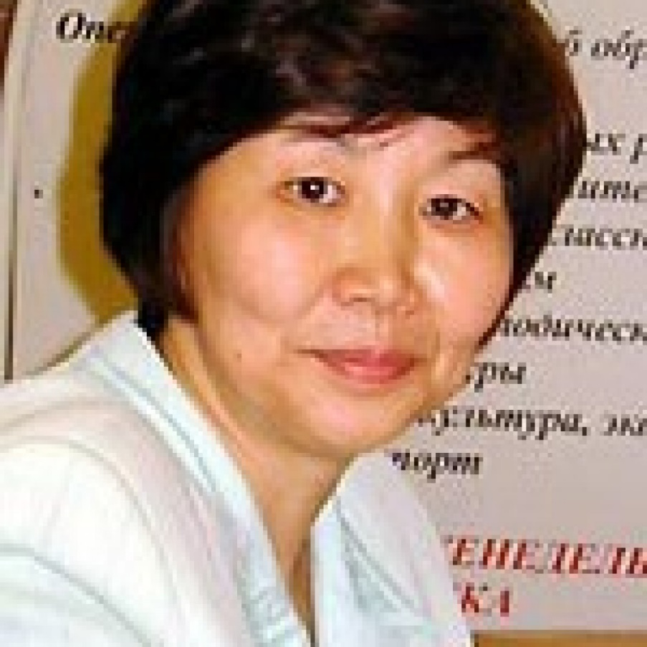
Теоретическое обоснование личного вклада
Рудакова, Д.Т. Проблемы и возможности использования информационных технологий для реализации метапредметного подхода/Вестник Российского университета дружбы народов. Серия: Информатизация образования. – 2015. – С.45 - 49
Основные возможности компьютерных средств обучения
Основные возможности компьютерных средств обучения
Подходы и принципы создания компьютерных средств обучения
Подходы и принципы создания компьютерных средств обучения

Slide 8
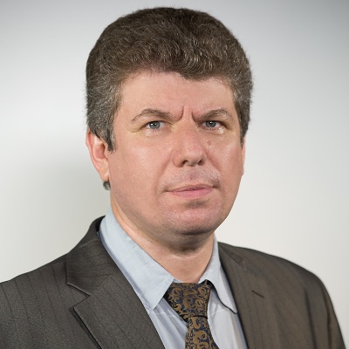
Теоретическое обоснование личного вклада
Гриншкун, В.В. Информационные технологии в образовании. Учебно-методическое пособие.// Воронеж: Научная книга. - 2014. 70 с
Использование различных образовательных средств ИКТ в образовательном процессе
Формы работы с применением ИКТ в рамках работы с учащимися

Slide 9
Деятельностный аспект личного вклада педагога в развитие образования

Slide 10
Использование презентации при постановке цели и задач урока
При постановке цели в теме «Деятельность – способ существования людей» обучающимся было предложено ответить на вопрос:
Ребята, на каждом из изображений вы сейчас можете увидеть, как строится уютный теплый дом. Но так ли схожи действия человека и животных? И в чем их отличия?
Ответы учеников стали основой для постановки цели к занятию.

Slide 11
Использование презентации в процессе актуализации знаний
В теме «Религия и религиозные организации» презентация была использована для актуализации знаний по пройденной на прошлом занятии теме «Наука и образование.

Slide 12
Использование презентации в процессе усвоения новых знаний
Презентация как инструмент современных компьютерных технологий обучения была использована для усвоения знаний о теориях происхождении человека в теме «Социальная сущность человека».

Slide 13
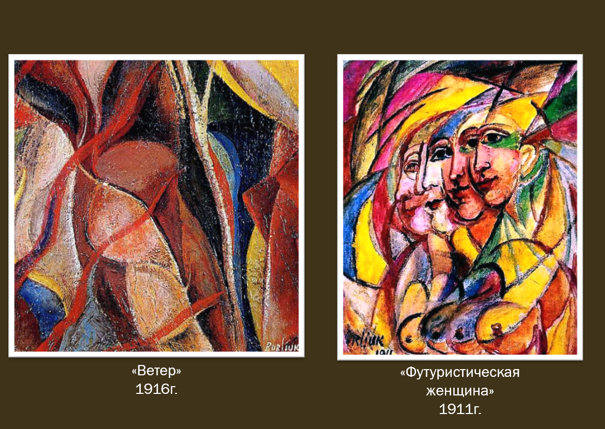
Использование презентации в процессе усвоения новых знаний
Тема урока «Культура России в начале 20 века» освещалась учащимися с использованием презентации при условии выполнения опережающего задания.
Слайд из презентации учащегося

Slide 14
Использование презентации при первичной проверке понимания
В теме «Валовый внутренний продукт» для первичного усвоения знаний учащимся было предложено определить рост реального ВВП.

Slide 15
Использование презентации при первичном закреплении
Примером первичного закрепления знаний служит тема «Брак». Учащимся было предложено выполнить упражнение «Законный режим имущества супругов», распределив варианты ответа на две категории: совместная собственность и собственность каждого из супругов.

Slide 16
Использование презентации при постановке домашнего задания
В теме «Правонарушения и юридическая ответственность» обучающимся в качестве домашнего задания было предложено заполнить таблицу «Виды юридической ответственности».

Slide 17
Использование презентации при подведении итогов занятия
Презентация может быть использована и в рамках рефлексии. Например, в теме «Социальные нормы».
Учащимся необходимо было выбрать близкое его состоянию начало и продолжить высказывание.

Slide 18
Результативность деятельности

Slide 19
Результативность деятельности
Качество знаний Учащихся на примере 10 «Б» класса
МБОУ «Школа № 121» по предмету «Обществознание»

Slide 20
Результативность деятельности

Slide 21
Транслируемость практических достижений
Участие в межрегиональной конференции «Инновационные практики проектирования и обновления нового содержания образования: опыт, проблемы, точки роста». МГПУ, 2017 г.
Участие в сетевых сообществах:
Infourok.ru
Nsportal.ru
Выступления на заседаниях ШМО МБОУ «Школа № 121» по теме: «Информационно-коммуникационные технологии в образовании»

Slide 22
Литература
Бернс, Р. Развитие Я-концепции и воспитание/ Р. Бернс. М.,1986: Прогресс. – 401 с.
Гандапас, Р.И. К выступлению готов. Презентационный конструктор/ Р.И. Гандапас// М., 2018. – 102 с.
Гриншкун, В.В. Использование современных информационных технологий и коммуникационных технологий в образовательном процессе/ В.В. Гриншкун// Учебно-методический комплект для системы педагогического образования. / М.: АПКиПРО, – 2004, 200 с.
Гриншкун, В.В. Образовательные ресурсы сети Интернет для основного общего и среднего (полного) общего образования. Каталог. // Федеральное агентство по образованию, ГНИИИТТ «Информика», «Госинформобр», М., – 2006, 72 с.
Гриншкун, В.В. Информационные технологии в образовании. Учебно-методическое пособие.// Воронеж: Научная книга. - 2014. 70 с
Ефимова, Г.З. Учитель и современные информационно-коммуникационные технологии [Электронный ресурс]/ Интернет-журнал «Науковедение». – Т.7 - №. 5. Режим доступа: http://elibrary.ru/author items.asp?authorid=571660 (дата обращения 9.12.2019)
Зиятдинов, Н.Н., Дмитриева, Л.М., Серёжкина А.Е., Дмитриев, М. Е. Компьютерные технологии в науке и образовании/ Н.Н. Зиятдинов, Л.М. Дмитриева, А.Е. Серёжкина, М.Е. Дмитриев// Вестник Казанского технологического университета. – 2015. – С. 357 – 361
Красильникова, В.А. Использование информационных и коммуникационных технологий в образовании: учебное пособие/ В.А. Красильникова; Оренбургский гос. ун-т. ­ 2-е изд. перераб. и дополн. ­ Оренбург: ОГУ, 2012. ­ 291 с.
Панюкова, С.В. Использование информационных и коммуникационных технологий в образовании: учеб. пособие для студ. высш. учеб. заведений / С.В. Панюкова. — М.: Издательский центр «Академия», 2010. — 224 с.
Панюкова, С. В. Содержание подготовки учителя к использованию информационных технологий в своей профессиональной деятельности/ С.В. Панюкова// Информатика и образование. - 2015. - №10. С. 88 -95.
Панюкова, С.В. WEB-технологии в образовательном пространствее проблемы, подходы, перспективы/ С.В. Панюкова// сборник статей участников Международной научно-практической конференции. Под общей редакцией С.В. Арюткиной, С.В. Напалкова; Арзамасский филиал федерального государственного автономного образовательного учреждения высшего образования "Национальный исследовательский Нижегородский государственный университет им. Н.И. Лобачевского». – 2015. – с. 23 - 28
Рудакова, Д.Т. Проблемы и возможности использования информационных технологий для реализации метапредметного подхода/Вестник Российского университета дружбы народов. Серия: Информатизация образования. – 2015. – С.45 - 49
Современный словарь по педагогике / сост. Рапацевич Е.С. М.: «Современное слово», 2001. 928 с.
Трейси, Б. Мотивация/ Брайан Трейси; пер. с англ. Елены Ивченко. М: Манн, Иванов и Фербер, 2014. – 144 с.
Тужикова, Е.С. Информационно-коммуникационные технологии в современном образовании/ Е.С. Тужикова// Гуманитарные, социально-экономические и общественные науки. – 2015. – №2. – С. 296 – 299
Интернет-ресурсы:
1. Институт научной информации по общественным наукам РА. Режим доступа: http://www.inion.ru/
2. Компьютер на уроках истории, обществознания и права методические комплекты, варианты уроков по гуманитарным предметам . Режим лоступа: http://lesson-history.narod.ru/
3. Обществознание и история в школе – программы, документы, библиотека интернет-ресурсов по обществознанию.. Режим доступа: http://pravo.h10.ru/

